Slide 2
Objetivo general:
Fortalecer la confianza y lograr mayor eficiencia del Programa Nacional de Vacunaciones.
Objetivos específicos:
Compartir actuales coberturas vacunales del Certificado Esquema de Vacunación (CEV) a nivel nacional.
Describir problemas identificados con bajas coberturas y sus variantes.
Discutir los diferentes escenarios frente a la negativa o vacilación frente a la vacunación.
Plantear posibles estrategias de abordaje.

Slide 3
Programa Nacional de Vacunaciones
Objetivos
Reducción equitativa y sustentable de la morbilidad y mortalidad de las enfermedades prevenibles por vacunación a través de estrategias adecuadas de control y eliminación.
Erradicación
Eliminación
Control de enfermedades infecciosas:
disminución de casos clínicos
reducción de secuelas físicas y psíquicas
reducción de muertes provocadas por infecciones
efecto rebaño
control de resistencia a los antibióticos
optimización de la capacidad de funcionamiento: hospitales, centros de salud, ámbitos educativos y empresas.

Slide 4
Incorporaciones al CEV
2017. VPH 2 dosis; IPV 5 años
2015. dpaT en embarazadas
2014. 2ª dosis antivaricela
2013. VPH
1982. Ley 15272:
antitetánica, antidiftérica, antipertussis, antipoliomielítica, antiparotiditis, antirrubeólica, antisarampionosa y antituberculosa
2012. IPV y dpTa
2010. PCV13
2008. PCV7 y
antihepatitis A
1999. Antivaricela y pentavalente
1994. Hib
1º país en LA incorporar PCV7 y 1º país en el mundo en cambiar a PCV13
1º país en LA en cambiar a IPV
1992. 2º dosis anti SRP
Notes:
Se normatiza el uso de las vacunas dentro del Programa Nacional de Vacunaciones en el año 1982. Las vacunas del PNV son gratutitas, obligatorias y universales, es decir están disponibles para toda la población tanto en los puestos de vacunación públicos como privados del país.
El PNV fue creado en el año 1982 por la ley 15272, que declaraba obligatoria la vacunación contra la tuberculosis (vacuna BCG), difteria, tos convulsa (pertussis), tétanos (vacuna DPT), poliomielitis (vacuna OPV), sarampión, rubéola y paperas (vacuna triple viral o SRP) (3). A las 8 vacunas iniciales del año 1982, se agregaron nuevas vacunas: en 1994 Haemophilus influenzae tipo b (Hib); en 1999 Varicela y Hepatitis B (administrada en la vacuna pentavalente); en 2008 Hepatitis A y vacuna conjugada antineumocócica 7 valente, que a partir de marzo de 2010 fue sustituida por una vacuna conjugada 13 valente. En año 2012 se rotó de vacuna OPV a vacuna antipoliomielítica inactivada (IPV) y se incorporó la vacuna triple bacteriana con componente acelular (dpTa) a los 12 años de edad en lugar de la vacuna doble bacteriana (dT). En el año 2013 se ofrece en forma no obligatoria (modalidad ofrecimiento, previa firma de formulario de consentimiento informado) la vacuna contra el virus del papiloma humano (VPH) a las adolescentes a los 12 años. Anualmente se realizan dos campañas de vacunación, antiinfluenza y antineumocócica (vacuna antineumocócica 23 valente) para los grupos de individuos más susceptibles desde 1999 y 2008 respectivamente.
Es uno de los esquemas de vacunación mas completos de la región y a nivel internacional. Lo que se sumado a las altas coberturas vacunales lo hace de gran impacto en la salud pública, tanto de los vacunados como de los que se protegen indirectamente por la vacunación por el efecto rebaño.
El programa Nacional de Vacunaciones tiene dos fortalezas extra:
El Comité Nacional Asesor de Vacunaciones que es uno de los mas antiguos de toda América, conformado por expertos de todas las aéreas de interés en vacunas.
Sistema de farmacovigilancia de eventos adversos por vacunas que se realiza en conjunto con la Unidad de Farmacovigilancia del Departamento de Medicamentos
Notas: BCG: vacuna BCG (bacilo Calmette-Guerin); DPT-HB-Hib: vacuna pentavalente (difteria – pertussis - tétanos + hepatitis B + Haemophilus influenzae tipo B); PVI: vacuna antipoliomielítica inactivada; SRP: Vacuna triple viral (sarampión- rubeola-paperas); Varicela: Vacuna anti-varicela ; Neumococo: vacuna antineumocóccica 13 valente; Hepatitis A: vacuna anti-hepatitis A; DPT: vacuna triple bacteriana (antidifteria - antipertussis células completas-antitetánica); dpaT: vacuna triple bacteriana (antidifteria - antipertussis acelular- antitetánica); dT: vacuna doble bacteriana (antidifteria - antitetánica).

Slide 5
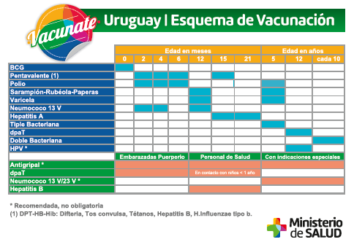
2017:
HPV 2 dosis en menores de 15 años
Polio posterga 4a. dosis de 15 meses para 5 años (año 2021)
VACUNACIÓN PARA TODA LA FAMILIA

Slide 6
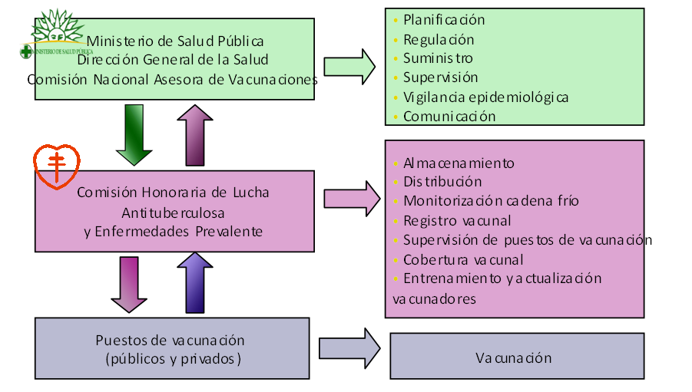
Estructura del Programa Nacional de Vacunación
Ministerio de Salud
Dirección General de la Salud
Unidad de Inmunizaciones
Comisión Nacional Asesora de Vacunaciones

Slide 7
Las vacunas…
La vacunación constituye una de las intervenciones de salud pública más eficientes y de mayor rentabilidad
Su aplicación constituye uno de los mayores logros de la historia de salud pública y la epidemiología.
Previenen más de 2,5 millones de muertes por año en el mundo
Medida de bien público
Pilar fundamental en el enfoque de la prevención primaria de las enfermedades.
Notes:
Despues del agua potable medida de salud publica mas efectivas para el control de enfermedades infecciosas:
- disminuciòn de casos clìnicos
- reducción de secuelas físicas y síquicas
- Reducción de muertes provocadas por infecciones
- efecto rebaño

Slide 8
Enfermedades inmunoprevenibles: logros Uruguay
Erradicación: viruela
Enfermedades eliminadas: poliomielitis, sarampión, rubeola, SRC, tétanos neonatal, difteria,
Enfermedades controladas: tétanos, tos convulsa, meningitis a Haemophilus influenzae, hepatitis b, parotiditis, hepatitis A, varicela, neumococo, influenza
Bloqueo de brotes
Nuevas vacunas
Notes:
Como resultado de sus políticas de vacunación y los altos niveles de cobertura, Uruguay tiene eliminados el tétanos neonatal, la difteria, la poliomielitis, el síndrome de rubéola congénita, la rubéola (último caso en 2001) y el sarampión (últimos casos en 1999). La tos ferina, la parotiditis y la hepatitis b son enfermedades controladas. Se ha registrado una franca disminución en la frecuencia de meningitis a Hib en niños. La incidencia de los casos graves de varicela que requieren hospitalización ha disminuido francamente. Desde la introducción de la vacuna de hepatitis A se ha observado una marcada disminución de los brotes, persistiendo solo brotes intrafamiliares de escasa entidad. Los primeros informes con respecto a la vacunación antineumocócica son exitosos, con disminución de las hospitalizaciones por neumonía bacteriana en niños.

Slide 9
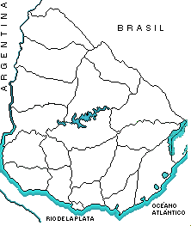
Situación epidemiológica de sarampión, Uruguay
Erradicado del país.
Vacuna obligatoria desde 1982,
2ª dosis desde 1992
Último brote: dic 1998 - ene 1999:
- asociado a turismo con Argentina;
- total de casos: 35 (2 importados)
- localización geográfica: Montevideo-Maldonado
85% con edades 20-34 años
29% Personal de salud
Montevideo
Maldonado
Picon T et al. Eliminación del sarampión, la rubéola y del síndrome de rubéola congénita un desafío para Uruguay Arch Pediatr Urug 2013; 84(4):291-296

Slide 10
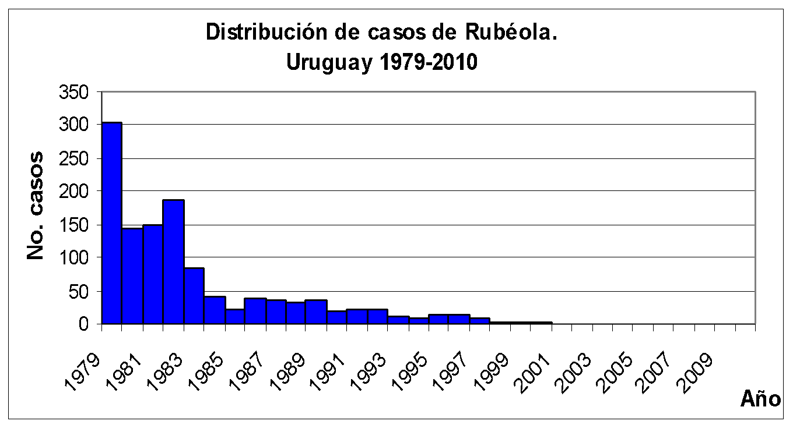
Rubéola y Síndrome de Rubéola Congénita (SRC) Interrupción de la transmisión endémica del virus de la rubéola en todos los países y ningún caso de SRC asociado a la transmisión endémica.
Último caso
2000
Picon T et al. Eliminación del sarampión, la rubéola y del síndrome de rubéola congénita un desafío para Uruguay Arch Pediatr Urug 2013; 84(4):291-296

Slide 11
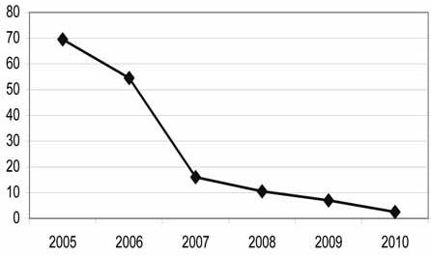
Tasa de hepatitis A cada 100.000 habitantes, Uruguay 2005-2010.
Romero C et al. Prevención de hepatitis A mediante vacunación en Uruguay (2005-2010).Rev Méd Urug 2012; 28(2): 115-122

Slide 12
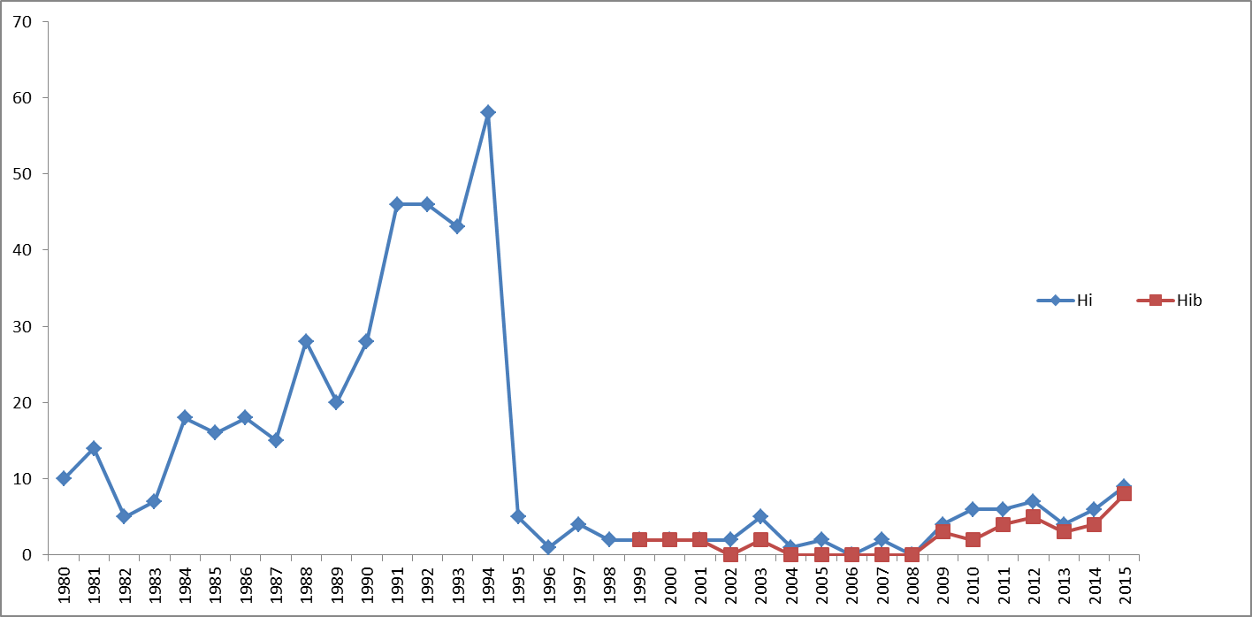
Enfermedad invasiva por Hib
Número de casos por año, HP CHPR
Número de casos por año, HP CHPR
Casos notificados de meningitis por Hi y Hib según año.
Período 1980-2015. Fuente: DEVISA
Montano A et al. Enfermedades invasivas por Haemophilus influenzae tipo b. Impacto de la vacunación en los niños que ingresan al Centro Hospitalario Pereira Rossell. Rev Med Uruguay 2001; 17: 166-170.

Slide 13
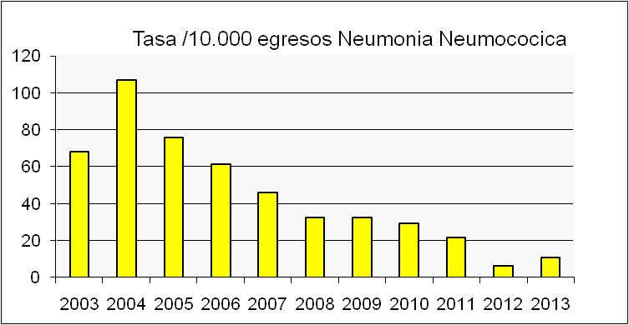
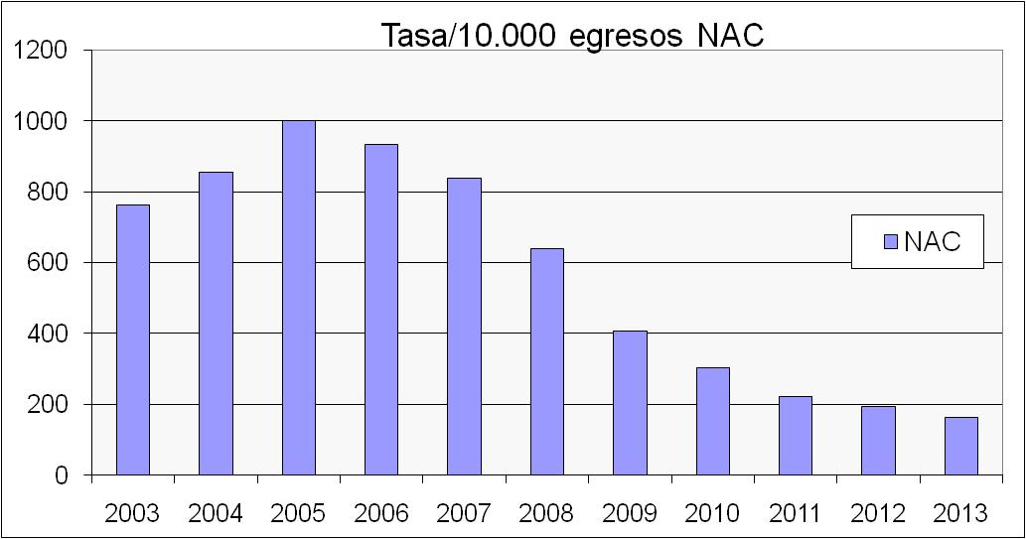
Neumonía (NAC) y Neumonía Neumocócica en 0 a 14 años. Egresos pre y post Vacunación PCV7/13, HP-CHPR
Pirez MC et al. Changes in hospitalizations for pneumonia after universal vaccination with pneumococcal conjugate vaccines 7/13 valent and haemophilus influenzae type b conjugate vaccine in a Pediatric Referral Hospital in Uruguay. Pediatr Infect Dis J 2014l;33(7):753-9

Slide 14
Situación epidemiológica varicela, Uruguay
Quian J et al. Impact of universal varicella vaccination on 1-year olds in Uruguay: 1997–2005 Arch Dis Child. 2008;93:845–850
Notes:
The proportion of hospitalisations due to varicella, reduced by 81% overall (p,0.001) and by 63% (p,0.001), 94% (p,0.001), 73% (p,0.001) and 62% (p = 0.044) by 2005 in the ,1, 1–4, 5–9 and 10–14 years age groups, respectively, compared to the preceding years from 1997 to 1999

Slide 15
EVALUACIÓN DE LA CONFIANZA Y SATISFACCIÓN DEL PROGRAMA NACIONAL DE VACUNACIONES EN MONTEVIDEO, URUGUAY.
Programa Nacional de Vacunaciones, Unidad de Inmunizaciones, División Epidemiología, Ministerio de Salud.
Clínica Pediátrica, Facultad de Medicina, Universidad de la República.
Encuesta:
384 personas > de 18 años que tuvieran un niño ≤ de 5 años a cargo,
mayo a octubre 2016 , estratificada según los 8 municipios de Montevideo.
Confianza : seguridad e importancia de cada vacuna.
Satisfacción
Estrategias de comunicación social
Notes:
Encuesta > de 18 años que tuvieran un niño ≤ de 5 años a cargo, entre 05 y 10 de 2016 en Montevideo.
Muestra de 384 individuos estratificada según los 8 municipios de Montevideo.La mayoría consideró importante la vacunación de los niños (92.7%) y adultos (81.5%) para prevenir enfermedades, con especial importancia en los niños (p<0.01). Confianza a través de la importancia de las vacunas en niños y adultos, seguridad e importancia relativa de cada vacuna.
La confianza en la vacuna antigripal fue significativamente menor a la confianza de todas las vacunas incluidas en el CEV (38.6% vs ….. , p<0,05). El nivel de confianza de las vacunas no se modificó por el nivel de instrucción ni municipio.
Consideró que el funcionamiento de los vacunatorios era adecuado 85.4%.
Refirió satisfacción con las vacunas del CEV 89.9% y con la información brindada por el MS 55.7% y el médico 82.8%.
El 69% consideró que algunas vacunas son más importantes que otras, de los cuales 62% refirió que podrían evitar al menos una vacuna, siendo las más mencionada la vacuna antigripal y contra el Virus del Papiloma Humano.
El 43% refirió haber estado informado de alguna actividad sobre vacunas recientemente. Las redes sociales fue el medio más usado para acceder a información (65%). El 55% de las personas que refirieron informarse en las campañas adoptaron alguna conducta, entre las que se destacó haberse vacunado.
Promed vacuna VPH
En Latinoamérica, la vacuna se ofrece en los programas nacionales de
22 países. Inicialmente eran tres dosis, pero ahora son dos dosis con
intervalo de seis meses. La recomendación es que la vacuna sea
aplicada junto a otras de la misma franja etaria (difteria y
tétanos), iniciando programas en las escuelas, o servicios de salud
de adolescentes, y como parte de una estrategia mayor que incluya
educación para disminuir comportamiento de riesgo, cribado para
diagnóstico, y tratamiento de lesiones precancerosas, y cáncer.
¿Cuán necesaria es la vacuna?
La infección por virus del papiloma humano es la infección viral
más común del tracto reproductivo. Noventa por ciento de las
infecciones es asintomático, y se resuelve espontáneamente en uno a
dos años. De 5% a 10% de las mujeres infectadas desarrolla infección
persistente. La infección persistente con tipos de alto riesgo es
considerada una condición necesaria, pero no suficiente, para el
desarrollo de cáncer del cuello uterino, proceso que cuando ocurre,
tarda de 10 a 30 años.[7]
La progresión a lesiones intraepiteliales premalignas (glandulares o
escamosas) se clasifica en tres niveles de neoplasia intraepitelial
cervical (NIC): NIC 1 (displasia leve), NIC 2 (moderada o marcada),
NIC 3 (severa a carcinoma in situ). La mayoría de las lesiones
retrocede espontáneamente, pero la vacunación se recomienda para
evitar esas infecciones que, en veinte años o más, progresarán
hacia un carcinoma invasivo.
Los factores que conllevan progresión incluyen: Tipo de alto riesgo
(16, 18, 31, 33, 35, 39, 45, 51, 52, 56, 58, 59), predisposición
genética, situación inmunológica, coinfección con otras
enfermedades de transmisión sexual, número de partos, edad del
primer embarazo, y tabaquismo.
Más de 85% de los casos de cáncer de cuello uterino ocurren en
regiones menos desarrolladas, donde representan 12% de los cánceres
de las mujeres. Por tanto, los beneficios de la vacuna son mayores en
los países que carecen de un buen cribado poblacional. La mortalidad
también varía mucho, menos de 2 por 100.000 en países
industrializados, a 28 por 100.000 en algunos países en
desarrollo.[5]
Existen diversos informes que indican gran variabilidad en la
prevalencia de virus del papiloma humano en Latinoamérica, pero la
interpretación de los datos se dificulta por el uso de diferentes
metodologías. Los datos que faltan son importantes porque podrían
influenciar en el costo-efectividad de los programas de
vacunación.[7] Hay datos de prevalencia con citología normal que
varían de 3.8% en Perú, a 49.9% en Argentina. Otros informes revelan
que la prevalencia del virus del papiloma humano en Latinoamérica y
el Caribe es de 16.1% (IC 95%: 15.8 - 16.4%), superior a Europa del
Este (14.1%; IC 95%: 14.2 - 14.4), y Sudeste de Asia (14%; IC 95%:
13.0 - 15.0).[8]
La prevalencia está asociada a la edad, y aumenta con la severidad de
las lesiones, especialmente para los tipos 16 y 18 de virus del
papiloma humano, globalmente los tipos más prevalentes en cáncer
invasivo, indicando que aproximadamente 70% de los casos de cáncer de
cuello uterino podrían prevenirse por las vacunas. Pero la
prevalencia de estos tipos se muestra muy variable: 38.3% en Bolivia,
a 85.2% en Chile para cáncer invasivo, y de 37.8% en Cuba, a 71.0% en
Chile, para lesiones de alto grado.
La cuestión epidemiológica no es simple. Algunos países con menor
incidencia de cáncer tienen una mayor prevalencia de los dos tipos
relacionados a cáncer invasivo, y también se observa lo contrario.
Chile, por ejemplo, tiene una incidencia de cáncer de 13.9 por
100.000, y prevalencia de cáncer por virus del papiloma humano
(16/18) es de 85.8%. Bolivia, en cambio, tiene una incidencia de
cáncer de 22.2 por 100 000, pero la prevalencia de cáncer por virus
del papiloma humano (16/18) es de 38.3%. Esto puede estar relacionado
tanto a una mayor participación de otros tipos de virus del papiloma
humano, como a una mayor frecuencia de infecciones múltiples.[4]
La infección por virus del papiloma humano también está asociada a
cáncer orofaríngeo, de ano, genital (vulva, vagina y pene), cabeza,
y cuello, pero aun así, la OMS hace su recomendación global para la
prevención del cáncer de cuello uterino. Los destinatarios primarios
de la inmunización son niñas de 9 a 14 años, antes de comenzar la
vida sexual. Las mujeres de 15 años o más, y los varones, se
consideran grupo secundario, y se recomienda como política pública
solo si no reduce recursos del programa de cribado, porque la vacuna
no elimina la necesidad del mismo;[4] no porque las vacunas no
protejan de todos los tipos de virus del papiloma humano, sino porque,
si se aplican fuera de la edad ideal (9 a 14 años) tienen impacto
limitado en reducción de la enfermedad.
El cribado mediante uso de Papanicolaou, y el tratamiento de la
enfermedad preinvasiva son altamente eficaces para evitar la
progresión a cáncer de cuello uterino, pero a la vacuna se le
reconoce valor preventivo. "Tenemos una gran herramienta para
controlar los cánceres relacionados a infección por virus del
papiloma humano. La adhesión cayó significativamente, pero no
podemos descartar una herramienta tan eficaz", concluye la Dra.
Angelica Nogueira Rodriguez.
La Dra. Nogueira Rodriguez y el Dr. Silvio Tatti han declarado no
tener ningún conflicto de interés económico pertinente.
Referencias:
1. IARC PRESS RELEASE N° 250 2 February 2017 Affordable vaccines key
to scale up HPV vaccination and prevent thousands of avoidable
cervical cancer.
https://www.iarc.fr/en/media-centre/pr/2017/pdfs/pr250_E.pdf
2. Nogueira Rodriguez, Angelica y cols. An Alert to Latin America:
current human papillomavirus vaccination trends highlight key barriers
to successful implementation. Cancer. April 2017
3. GACVS Safety of HPV vaccines. Extract from report of GACVS meeting
of 2-3 December 2015, published in the WHO Weekly Epidemiological
Record of 22 January 2016
http://www.who.int/vaccine_safety/committee/topics/hpv/Dec_2015/en/
4. Trujillo Sánchez LM. Mitos y Realidades Vacunación contra Virus
de Papiloma Humano. Alcaldía de Santiago de Cali, Colombia.
Consultado el 9 de julio de 2017. Disponible en:
http://calisaludable.cali.gov.co/saludPublica/2014_SaludAmbiental/2015_PAI/8%20cucuta.pdf
5. World Health Organization (WHO). Human papillomavirus vaccines: WHO
position paper, May 2017. Weekly Epidemiological Record. 12 May
2017;19: 241?268. Posicionamiento
6. Agence nationale de sécurité des medicaments et des produits de
santé. Vaccins anti-HPV et risque de maladies autoimmunes : étude
pharmacoépidémiologique. Sep 2015. Consultado el 2 de julio de 2017.
Disponible en:
http://www.atoute.org/images/2015/Ansm_Gardasil-Hpv2_Rapport_Septembre-2015.pdf
7. Murillo R, Herrero R, Sierra MS, Forman D (2016). Etiology of
cervical cancer (C53) in Central and South America. In: Cancer in
Central and South America. Lyon: International Agency for Research on
Cancer. Available from: http://www-dep.iarc.fr/CSU_resources.htm
8. Bruni L, Diaz M, Castellsagué X, Ferrer E, Bosch FX, de Sanjosé
S. Cervical human papillomavirus prevalence in 5 continents:
meta-analysis of 1 million women with normal cytological findings. J
Infect Dis. 15 Dic 2010;202(12):1789-99. doi: 10.1086/657321. PMID:
21067372.
Comunicado por: Jaime R. Torres <torresj@email.com>

Slide 16
EVALUACIÓN DE LA CONFIANZA Y SATISFACCIÓN DEL PROGRAMA NACIONAL DE VACUNACIONES EN MONTEVIDEO, URUGUAY 2016
Programa Nacional de Vacunaciones, Unidad de Inmunizaciones, División Epidemiología, Ministerio de Salud.
Clínica Pediátrica, Facultad de Medicina, Universidad de la República.
Importancia/confianza de la vacunación:
niños: 93%
adultos: 81%
vacuna antigripal: 39%
Satisfacción:
vacunas del CEV 90%
información MS 56%
información médico 83%.
69% algunas vacunas más importantes que otras
62% se podría evitar al menos una vacuna(antigripal y antiVPH)
.
Información:
43% alguna actividad sobre vacunas recientemente, 65% redes sociales
55% que se informaron en campañas adoptaron alguna conducta, entre las que se destacó haberse vacunado
Notes:
La mayoría consideró importante la vacunación de los niños (92.7%) y adultos (81.5%) para prevenir enfermedades, con especial importancia en los niños (p<0.01).
La confianza en la vacuna antigripal fue significativamente menor a la confianza de todas las vacunas incluidas en el CEV (38.6% vs ….. , p<0,05). El nivel de confianza de las vacunas no se modificó por el nivel de instrucción ni municipio.
Consideró que el funcionamiento de los vacunatorios era adecuado 85.4%.
Refirió satisfacción con las vacunas del CEV 89.9% y con la información brindada por el MS 55.7% y el médico 82.8%.
El 69% consideró que algunas vacunas son más importantes que otras, de los cuales 62% refirió que podrían evitar al menos una vacuna, siendo las más mencionada la vacuna antigripal y contra el Virus del Papiloma Humano.
El 43% refirió haber estado informado de alguna actividad sobre vacunas recientemente. Las redes sociales fue el medio más usado para acceder a información (65%). El 55% de las personas que refirieron informarse en las campañas adoptaron alguna conducta, entre las que se destacó haberse vacunado.
En Latinoamérica, la vacuna se ofrece en los programas nacionales de
22 países. Inicialmente eran tres dosis, pero ahora son dos dosis con
intervalo de seis meses. La recomendación es que la vacuna sea
aplicada junto a otras de la misma franja etaria (difteria y
tétanos), iniciando programas en las escuelas, o servicios de salud
de adolescentes, y como parte de una estrategia mayor que incluya
educación para disminuir comportamiento de riesgo, cribado para
diagnóstico, y tratamiento de lesiones precancerosas, y cáncer.
¿Cuán necesaria es la vacuna?
La infección por virus del papiloma humano es la infección viral
más común del tracto reproductivo. Noventa por ciento de las
infecciones es asintomático, y se resuelve espontáneamente en uno a
dos años. De 5% a 10% de las mujeres infectadas desarrolla infección
persistente. La infección persistente con tipos de alto riesgo es
considerada una condición necesaria, pero no suficiente, para el
desarrollo de cáncer del cuello uterino, proceso que cuando ocurre,
tarda de 10 a 30 años.[7]
La progresión a lesiones intraepiteliales premalignas (glandulares o
escamosas) se clasifica en tres niveles de neoplasia intraepitelial
cervical (NIC): NIC 1 (displasia leve), NIC 2 (moderada o marcada),
NIC 3 (severa a carcinoma in situ). La mayoría de las lesiones
retrocede espontáneamente, pero la vacunación se recomienda para
evitar esas infecciones que, en veinte años o más, progresarán
hacia un carcinoma invasivo.
Los factores que conllevan progresión incluyen: Tipo de alto riesgo
(16, 18, 31, 33, 35, 39, 45, 51, 52, 56, 58, 59), predisposición
genética, situación inmunológica, coinfección con otras
enfermedades de transmisión sexual, número de partos, edad del
primer embarazo, y tabaquismo.
Más de 85% de los casos de cáncer de cuello uterino ocurren en
regiones menos desarrolladas, donde representan 12% de los cánceres
de las mujeres. Por tanto, los beneficios de la vacuna son mayores en
los países que carecen de un buen cribado poblacional. La mortalidad
también varía mucho, menos de 2 por 100.000 en países
industrializados, a 28 por 100.000 en algunos países en
desarrollo.[5]
Existen diversos informes que indican gran variabilidad en la
prevalencia de virus del papiloma humano en Latinoamérica, pero la
interpretación de los datos se dificulta por el uso de diferentes
metodologías. Los datos que faltan son importantes porque podrían
influenciar en el costo-efectividad de los programas de
vacunación.[7] Hay datos de prevalencia con citología normal que
varían de 3.8% en Perú, a 49.9% en Argentina. Otros informes revelan
que la prevalencia del virus del papiloma humano en Latinoamérica y
el Caribe es de 16.1% (IC 95%: 15.8 - 16.4%), superior a Europa del
Este (14.1%; IC 95%: 14.2 - 14.4), y Sudeste de Asia (14%; IC 95%:
13.0 - 15.0).[8]
La prevalencia está asociada a la edad, y aumenta con la severidad de
las lesiones, especialmente para los tipos 16 y 18 de virus del
papiloma humano, globalmente los tipos más prevalentes en cáncer
invasivo, indicando que aproximadamente 70% de los casos de cáncer de
cuello uterino podrían prevenirse por las vacunas. Pero la
prevalencia de estos tipos se muestra muy variable: 38.3% en Bolivia,
a 85.2% en Chile para cáncer invasivo, y de 37.8% en Cuba, a 71.0% en
Chile, para lesiones de alto grado.
La cuestión epidemiológica no es simple. Algunos países con menor
incidencia de cáncer tienen una mayor prevalencia de los dos tipos
relacionados a cáncer invasivo, y también se observa lo contrario.
Chile, por ejemplo, tiene una incidencia de cáncer de 13.9 por
100.000, y prevalencia de cáncer por virus del papiloma humano
(16/18) es de 85.8%. Bolivia, en cambio, tiene una incidencia de
cáncer de 22.2 por 100 000, pero la prevalencia de cáncer por virus
del papiloma humano (16/18) es de 38.3%. Esto puede estar relacionado
tanto a una mayor participación de otros tipos de virus del papiloma
humano, como a una mayor frecuencia de infecciones múltiples.[4]
La infección por virus del papiloma humano también está asociada a
cáncer orofaríngeo, de ano, genital (vulva, vagina y pene), cabeza,
y cuello, pero aun así, la OMS hace su recomendación global para la
prevención del cáncer de cuello uterino. Los destinatarios primarios
de la inmunización son niñas de 9 a 14 años, antes de comenzar la
vida sexual. Las mujeres de 15 años o más, y los varones, se
consideran grupo secundario, y se recomienda como política pública
solo si no reduce recursos del programa de cribado, porque la vacuna
no elimina la necesidad del mismo;[4] no porque las vacunas no
protejan de todos los tipos de virus del papiloma humano, sino porque,
si se aplican fuera de la edad ideal (9 a 14 años) tienen impacto
limitado en reducción de la enfermedad.
El cribado mediante uso de Papanicolaou, y el tratamiento de la
enfermedad preinvasiva son altamente eficaces para evitar la
progresión a cáncer de cuello uterino, pero a la vacuna se le
reconoce valor preventivo. "Tenemos una gran herramienta para
controlar los cánceres relacionados a infección por virus del
papiloma humano. La adhesión cayó significativamente, pero no
podemos descartar una herramienta tan eficaz", concluye la Dra.
Angelica Nogueira Rodriguez.
La Dra. Nogueira Rodriguez y el Dr. Silvio Tatti han declarado no
tener ningún conflicto de interés económico pertinente.
Referencias:
1. IARC PRESS RELEASE N° 250 2 February 2017 Affordable vaccines key
to scale up HPV vaccination and prevent thousands of avoidable
cervical cancer.
https://www.iarc.fr/en/media-centre/pr/2017/pdfs/pr250_E.pdf
2. Nogueira Rodriguez, Angelica y cols. An Alert to Latin America:
current human papillomavirus vaccination trends highlight key barriers
to successful implementation. Cancer. April 2017
3. GACVS Safety of HPV vaccines. Extract from report of GACVS meeting
of 2-3 December 2015, published in the WHO Weekly Epidemiological
Record of 22 January 2016
http://www.who.int/vaccine_safety/committee/topics/hpv/Dec_2015/en/
4. Trujillo Sánchez LM. Mitos y Realidades Vacunación contra Virus
de Papiloma Humano. Alcaldía de Santiago de Cali, Colombia.
Consultado el 9 de julio de 2017. Disponible en:
http://calisaludable.cali.gov.co/saludPublica/2014_SaludAmbiental/2015_PAI/8%20cucuta.pdf
5. World Health Organization (WHO). Human papillomavirus vaccines: WHO
position paper, May 2017. Weekly Epidemiological Record. 12 May
2017;19: 241?268. Posicionamiento
6. Agence nationale de sécurité des medicaments et des produits de
santé. Vaccins anti-HPV et risque de maladies autoimmunes : étude
pharmacoépidémiologique. Sep 2015. Consultado el 2 de julio de 2017.
Disponible en:
http://www.atoute.org/images/2015/Ansm_Gardasil-Hpv2_Rapport_Septembre-2015.pdf
7. Murillo R, Herrero R, Sierra MS, Forman D (2016). Etiology of
cervical cancer (C53) in Central and South America. In: Cancer in
Central and South America. Lyon: International Agency for Research on
Cancer. Available from: http://www-dep.iarc.fr/CSU_resources.htm
8. Bruni L, Diaz M, Castellsagué X, Ferrer E, Bosch FX, de Sanjosé
S. Cervical human papillomavirus prevalence in 5 continents:
meta-analysis of 1 million women with normal cytological findings. J
Infect Dis. 15 Dic 2010;202(12):1789-99. doi: 10.1086/657321. PMID:
21067372.

Slide 17
Estudio sobre actitudes y comportamiento de algunos segmentos de la población sobre la vacuna de la gripe, 2017
Objetivos
Conocer los comportamiento, actitudes y percepciones sobre la vacuna antigripal de algunos grupos de riesgo
Objetivos específicos:
Incidencia de la vacuna antigripal en los segmentos poblacionales de interés
Relevar las razones declaradas de no vacunación e indagar en las posibles barreras
Medir el nivel de recomendación de la vacuna antigripal en servicios de salud
Analizar la percepción de gravedad de la gripe que tienen los grupos de riesgo

Slide 18
RAZONES DE NO VACUNACIÓN
percepción de problemas asociados a la vacuna
¿Por qué motivos no se vacunó contra la gripe este año? (Respuesta múltiple y espontánea)
 | Madres Niños 0-5 | Embarazadas | Adultos mayores
NO confío o creo en la vacuna / posibles efectos adversos | 21% | 19% | 18%
Malas experiencias anteriores / muchos vacunados han tenido gripe igual / te enfermas más cuando te vacunás | 14% | 23% | 14%
No creo que sirva / es poco efectiva | 7% | 10% | 7%
No confío en las vacunas en general / No quiero introducir virus a su organismo | 2% |  | 4%
No cubre todas las cepas o tipos de virus / no cubre a las que hay acá o a las de este año | 1% | 2% | 4%
No es recomendable para embarazadas / La vacuna te produce fiebre o gripe |  | 12%
No la necesito / nunca me engripo / es muy sano / Prefiero cuidarme de otras formas | 20% | 21% | 33%
Falta de tiempo para ir a vacunarme / se me pasó / por pereza | 5% | 12% | 7%
Es muy chico todavía / tiene menos de 6 meses / No me puedo vacunar por otros problemas de salud | 14% | 1% | 8%
Mi médico no la recomienda / No hay consenso médico | 9% | 5% | 2%
Problemas con vacunatorios (ya no habían, estaba lleno, no conseguí lugar, malos horarios) | 6% | 4% | 2%
Ya tuve gripe este año / estaba engripado o enfermo cuando debía ir a vacunarme | 4% | 2% | 3%
Otras | 11% | 9% | 8%
Ninguna en particular / No sabe | 6% | 7% | 7%
PROBLEMAS
DE
LA
VACUNA

Slide 19
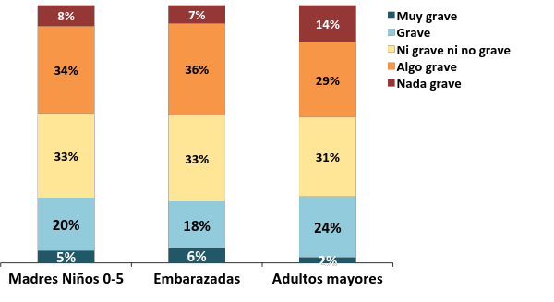
PERCEPCIÓN DE LA GRAVEDAD DE LA GRIPE
¿Cree que es grave enfermarse por el virus influenza o tener gripe?
Notes:
Otro de los factores claves en los bajos niveles de vacunación antigripal es la baja percepción de riesgo asociado a enfermarse de gripe: en los 3 grupos de riesgo analizados apenas 1 de cada 4 encuestados percibe que tener gripe es grave o muy grave, y es aún más bajo entre quienes no se vacunaron.

Slide 20
FUENTES DE INFORMACIÓN
La fuente de información más utilizada:
profesionales de la salud de su prestador: a mayor nivel educativo la fuente de información más frecuente fue el prestador de salud.
radio
Internet y redes sociales como Facebook, Twitter, etc., porcentajes más bajos.
No se observaron diferencias entre vacunados y no vacunados

Slide 21
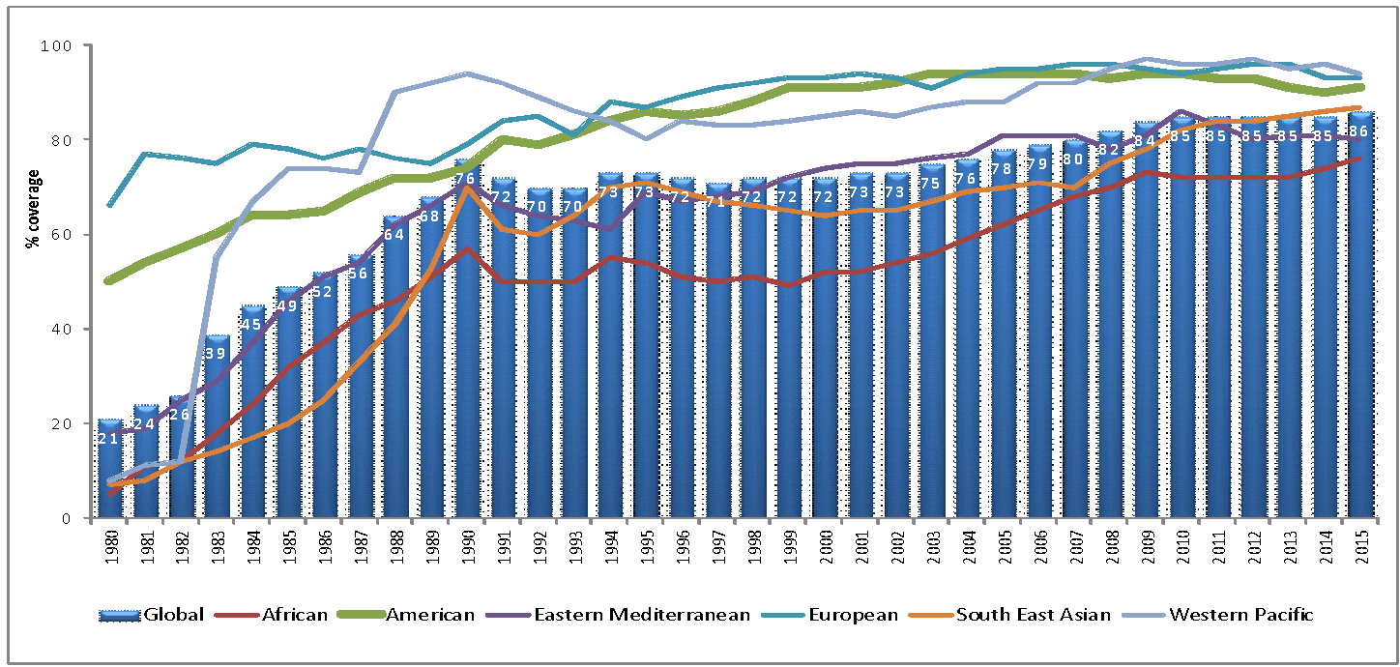
Cobertura con DPT3 Global y Regional, 1980-2015
Source: WHO/UNICEF coverage estimates 2015 revision. July 2016
Immunization Vaccines and Biologicals, (IVB), World Health Organization.
194 WHO Member States. Date of slide: 16 July 2016.
Global coverage at 86% in 2015

Slide 22
Coberturas Uruguay 2016
DPT 3 | 95%
DPT 4 | 92,5%
SRP 1 | 95%
SRP 2 | 93%
Fuente: CHLA-EP

Slide 23
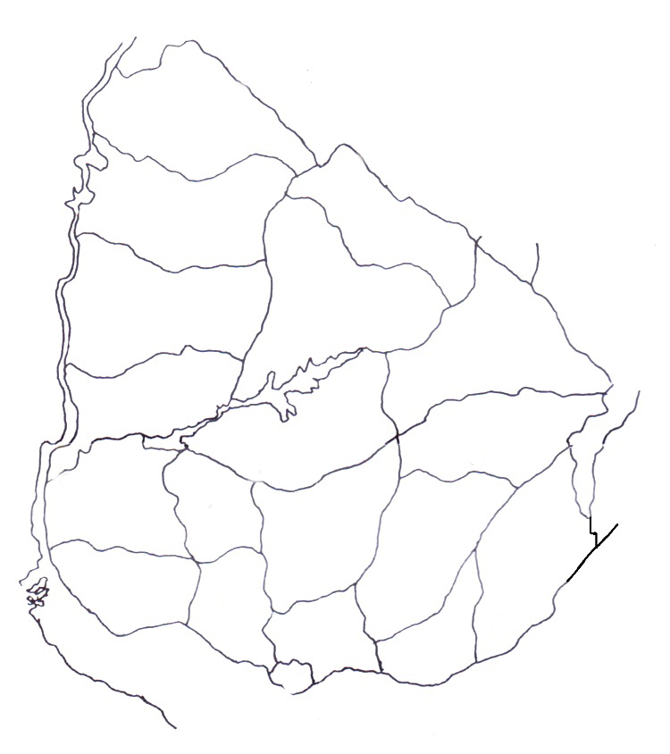
Cobertura 2016 DPT3 95%
<90
91-94
>95
Fuente: CHLA-EP

Slide 24
Cobertura 2016 DPT4 92,5%
<90
91-94
>95
Fuente: CHLA-EP

Slide 25
Cobertura 2016 SRP1 95%
<90
91-94
>95
Fuente: CHLA-EP

Slide 26
Cobertura 2016 SRP2 93%
<90
91-94
>95
Fuente: CHLA-EP

Slide 27
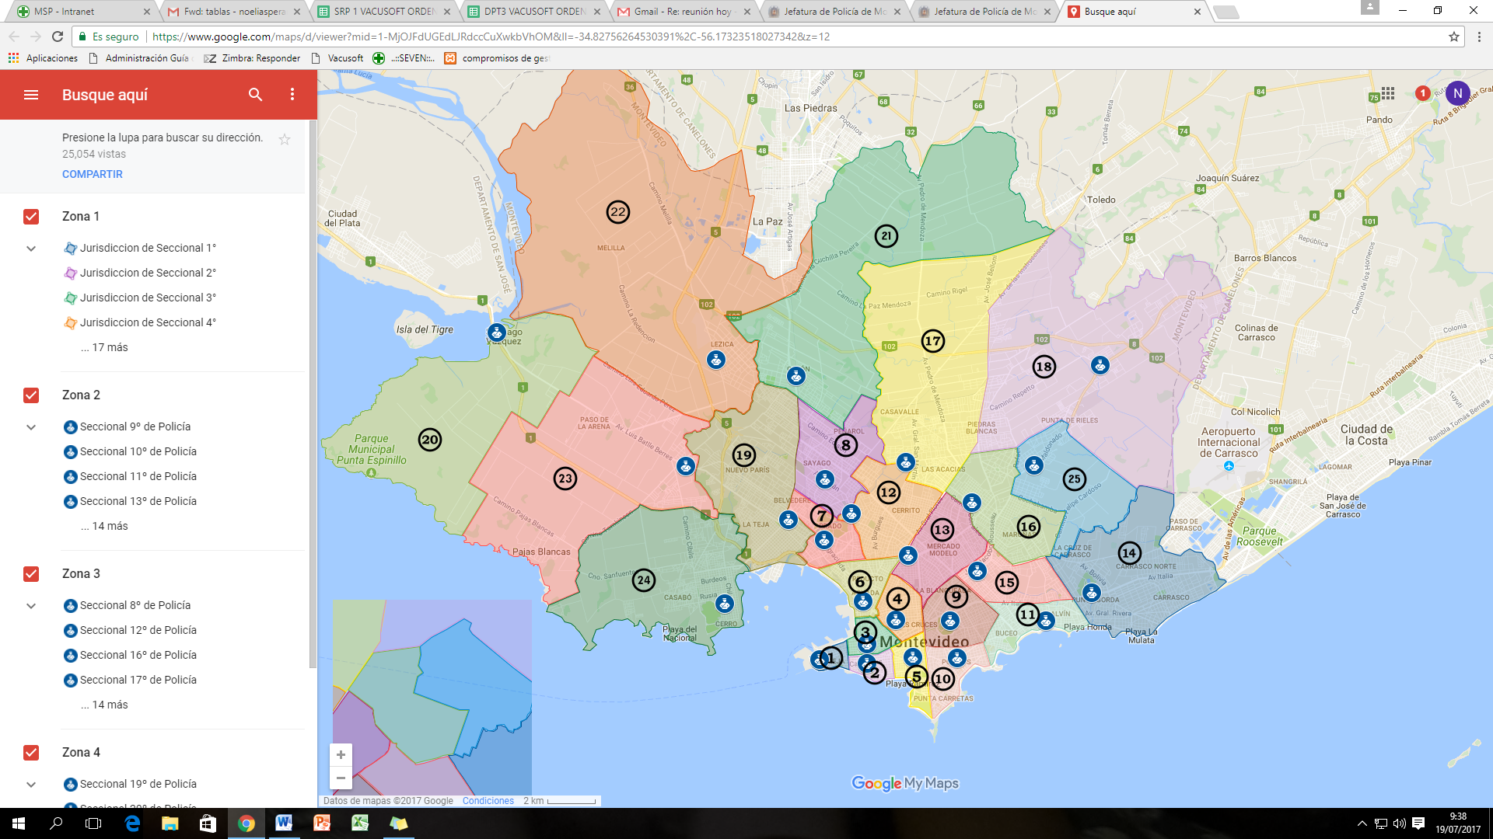
Cobertura 2016 (%) DPT3
<90
91-94
>95
22
21
17
18
20
19
8
23
25
12
7
13
16
24
14
15
6
9
4
11
Fuente: CHLA-EP
3
1
2
5
10
Notes:
4

Slide 28
Cobertura 2016 (%) DPT4
<90
91-94
>95
22
21
17
18
20
19
8
23
25
12
7
13
16
14
24
15
6
4
9
11
Fuente: CHLA-EP
3
1
2
5
10
Notes:
4

Slide 29
Cobertura 2016 (%) SRP1
<90
91-94
>95
22
21
17
18
20
19
8
23
25
12
7
13
16
14
24
15
6
4
9
Fuente: CHLA-EP
11
3
1
2
5
10
Notes:
4

Slide 30
Cobertura 2016 (%) SRP2
<90
91-94
>95
22
21
17
18
20
19
8
23
25
12
7
13
16
14
24
15
6
4
9
Fuente: CHLA-EP
11
3
1
2
5
10
Notes:
4

Slide 31
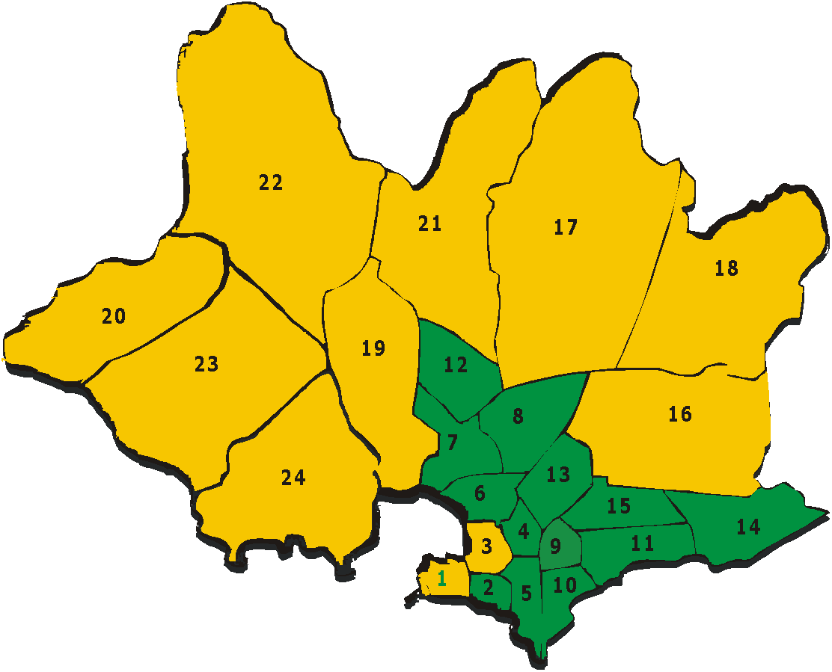
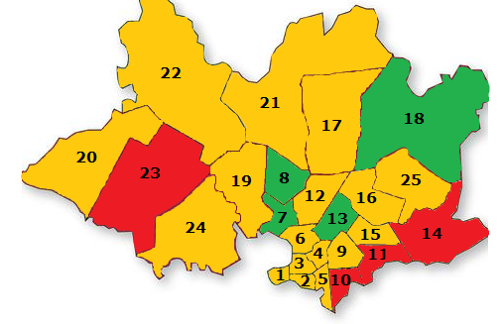
DPT3, Montevideo
2016
2013

Slide 32
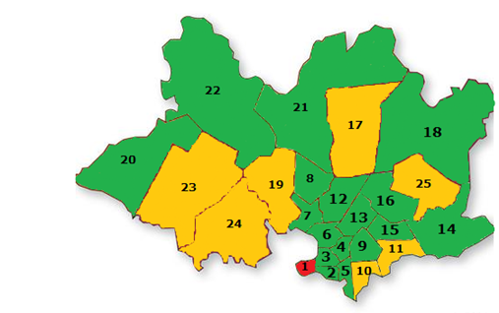
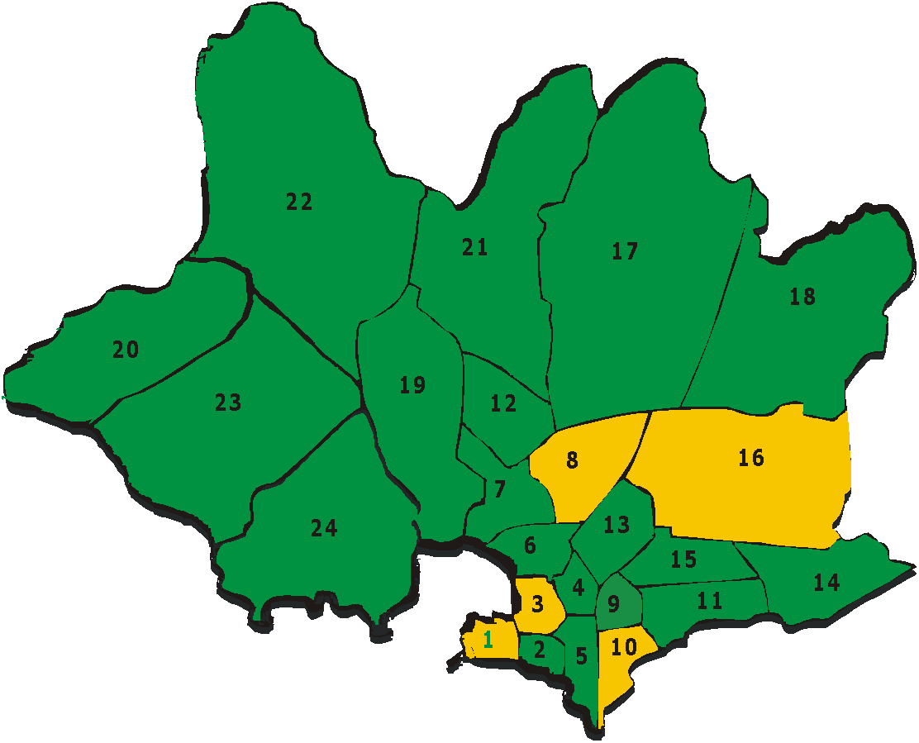
SRP 1, Montevideo
2012
2016

Slide 33
VACILACIÓN /INDECISIÓN FRENTE A LAS VACUNAS
Definición (OMS 2014): Retraso en la aceptación o rechazo a ser vacunado a pesar de la disponibilidad de servicios de inmunización. Es variable, compleja y específica al contexto, tiempo, lugar y el tipo de vacuna. Condicionada por la complacencia, conveniencia y confianza
SAGE Working Group on Vaccine Safety. Vaccine hesitancy: Definition, scope and determinants. Vaccine 2015 online Apr 17, 2015

Slide 34
DETERMINANTES DE LA VACILACIÓN
Creencias personales o comunitarias.
Factores contextuales
Aspectos específicos de las vacunas:
efectos adversos
información científica o pseudocientífica
SAGE Working Group on Vaccine Safety. Vaccine hesitancy: Definition, scope and determinants. Vaccine 2015 online Apr 17, 2015
Notes:
Factores contextuales: Guerras, catastrofes, crisis economicas, preocupaciones que distraigan sobre la vacunación

Slide 35
Vacilación en la vacunación: principios éticos básicos en conflicto
Autonomía vs no maleficencia: Protección del niño vs los límites de la patria potestad
Protección de los menores por el sistema jurídico
Autonomía vs justicia: riesgos para la salud pública
no contribución al efecto rebaño
costos en atención sanitaria de las personas no vacuna
distribución no equitativa de los riesgos (no asumir los pequeños riesgos de la vacunación pero sí disfrutar de sus ventajas).
Autonomía vs beneficencia obligación de los profesionales sanitarios de buscar el beneficio de los pacientes
Notes:
Autonomía vs no maleficencia el derecho de los padres a educar y criar a sus hijos conforme a sus creencias vs salud de los niños.Protección del niño y los límites de la patria potestad: La libertad de los padres a educar a sus hijos según sus creencias, como una prolongación de la libertad de conciencia no es absoluta.
Protección de los menores por el sistema jurídico: prohibición de los castigos físicos, transfusión a Testigo de Jehová , etc.
Determinar el grado de riesgo de creencias o actuaciones parentales para que sean maleficentes con los hijos . El riesgo de infecciones graves para el menor no vacunado en un contexto de altas tasas de vacunación, es muy bajo (Academia Americana de Pediatría)
¿Es el riesgo de los niños no vacunados mayor o menor que el que tienen los hijos de padres fumadores? Los hijos de padres fumadores, sabemos, tienen serios problemas de salud que van desde el bajo peso al nacer, complicaciones perinatales, incremento de la muerte súbita del lactante, más infecciones -sobre todo otitis media-, asma, alergias, EPOC en la edad adulta, problemas de comportamiento y del desarrollo psicomotor o cáncer. Alrededor de una 2 cuarta parte de las embarazadas fuman, más de un tercio de los niños están expuestos al humo del tabaco en sus casas y cerca del 10% lo están durante los viajes en coche; el riesgo es alto incluso si los padres intentan fumar siempre fuera del hogar. Sin embargo, nadie se ha planteado una ley que prohíba a los padres fumar de manera absoluta. Sí puede haber circunstancias como epidemias, ataques biológicos, contextos socioeconómicos de alto riesgo, catástrofes o hambrunas en las que la vacunación obligatoria estaría justificada. Pero cuando los riesgos de daño no son tan claros ?
costumbres, aficiones, creencias o actividades fomentadas por los padres capaces de hacer daño a los niños no justifican intervenciones del poder público: hábitos relativos a la salud (padres aficionados a la comida basura); actividades de riesgo (deportes como motocross, montar a caballo, esquiar..) o creencias y culturas (dieta vegana, circuncisión, piercing corporal, tatuajes..).
Pero una cosa es reconocer circunstancias excepcionales -para las que nuestro ordenamiento ya cuenta con herramientas jurídicas- y otra, bien distinta, es plantearse la obligatoriedad de la vacunación como norma.
Por tanto, obligar a la vacunación sería una actuación abusiva que atentaría contra la libertad de conciencia de los padres que por motivos filosóficos, éticos o religiosos decidieran no vacunar a sus hijos
Autonomía vs justicia: riesgos para la salud pública
Autonomía vs beneficiencia: el derecho de los padres a tener creencias no convencionales y educar y criar a sus hijos conforme a ellas vs la obligación de los profesionales sanitarios de buscar el beneficio de los niños

Slide 36
¿Cómo abordar la vacilación frente a las vacunas?
Necesidad de entender los orígenes de las vacilaciones y sus determinantes
Reforzar la capacidad nacional y local para afrontar las rachas de vacilación y asegurar la confianza en la vacunación
Compartir las estrategias e instrumentos exitosos para afrontar la vacilación y desconfianza
Mac Donald N et al. Vaccine hesitancy: Definition, scope and determinants. Vaccine 2015; 33(34):4161–4164

Slide 37
Consultas al PNV - Infovacunas
En los últimos años se han cuestionado:
Vacunas que contienen timerosal:
Doble bacteriana (dT y DT), DPT
Hepatitis B (adultos y niños)
Pentavalente
Vacunas que contienen aluminio:
dT, DPT, dpTa
antineumocócica 13 valente
VPH
Hepatitis A
Por su eficacia y/o efectividad:
Vacuna antigripal
Vacuna antiVPH
Por su seguridad:
Vacuna antiVPH
Accesibilidad:
geográfica
horaria

Slide 41
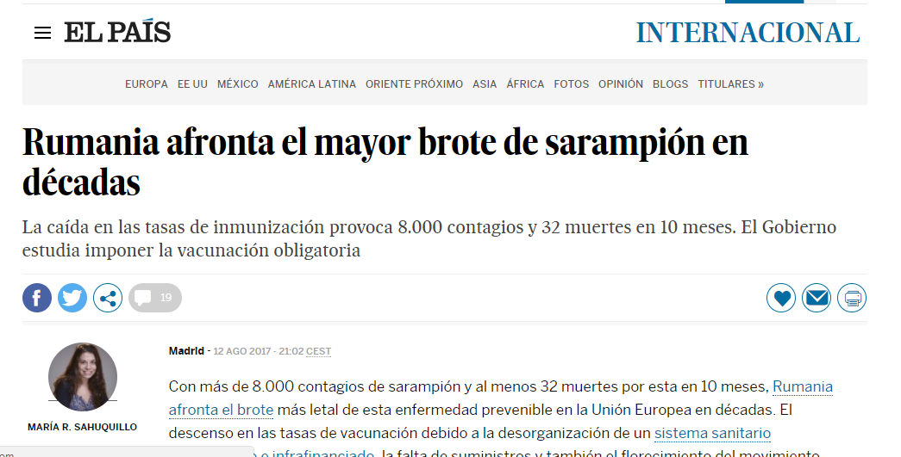
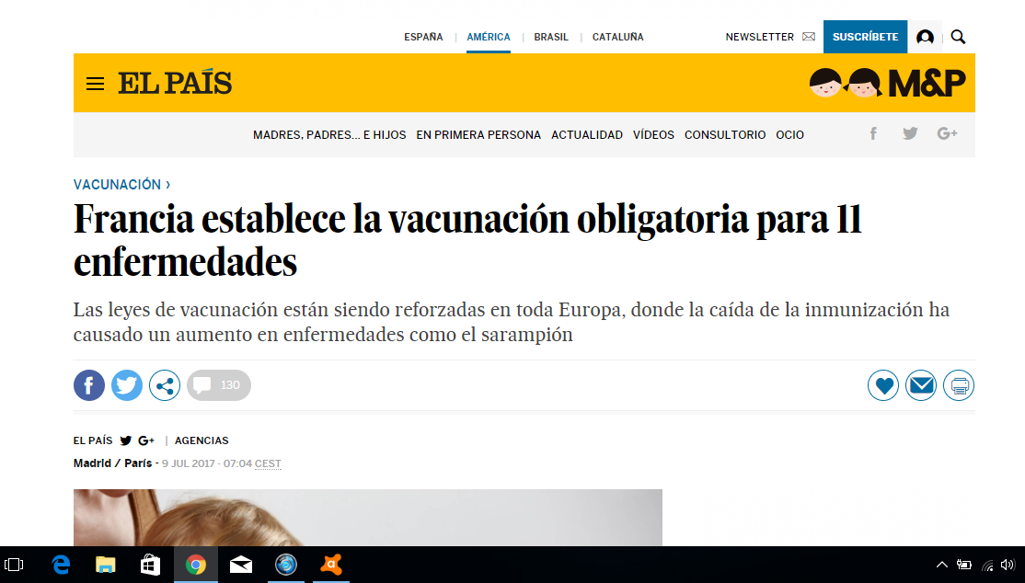
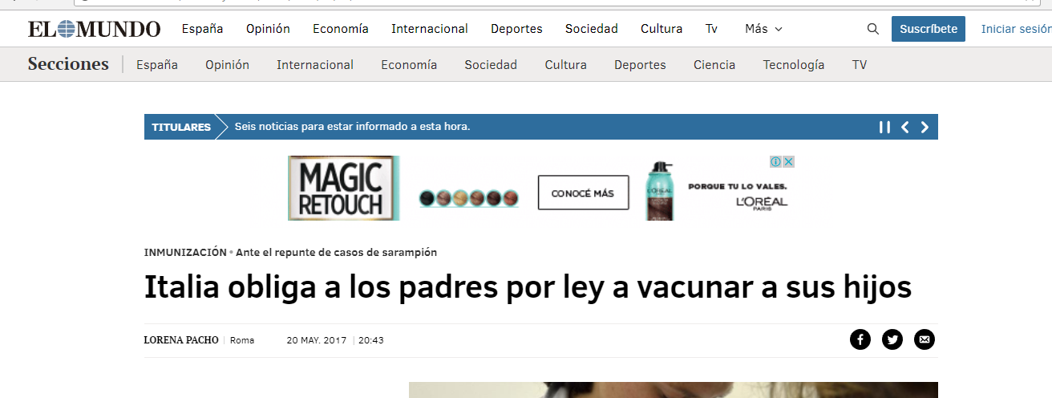

Slide 42
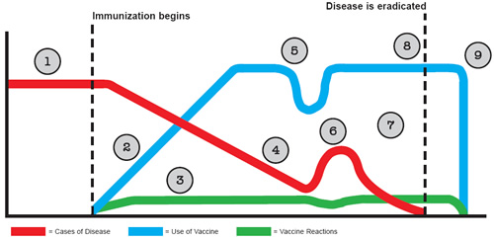
Ciclo vital de los programas de inmunizaciones
pocos enfermos, aumento dudas sobre necesidad de vacuna
Adaptado de: Chen RT, Rastogi SC, Mullen JR, Hayes S, Cochi SL, Donlon JA, Wassilak SG. The Vaccine Adverse Event Reporting System (VAERS). Vaccine 1994;12:542-50. Disponible en: https://www.cdc.gov/vaccines/vac-gen/life-cycle.htm
Notes:
When there is no vaccine for a disease, the number of people getting the disease is usually high. People worry about the disease and its complications.
After an immunization program for a disease begins, the number of people being vaccinated usually rises quickly.
At the same time, there will be some adverse reactions associated with the vaccine — almost always very few and very mild compared with illness and complications associated with the disease. (Note that this number remains fairly constant because it is a percentage of the number of people being vaccinated.)
As the number of people being vaccinated rises, the number of cases of disease drops. Eventually, the number of people getting the disease may approach, or even fall below, the small number of people having reactions from the vaccine.
At this point, most people may never have experienced the disease. They might start to worry less about the disease and more about possible side-effects from the vaccine. They might start to question whether the vaccine is necessary or safe, and some of them will stop getting immunized.
If enough people stop getting immunized, disease numbers will start to rise again, and there will be disease outbreaks.
People are reminded of how bad the disease can be, and turn back to immunization to avoid it. Vaccination numbers rise once more and disease numbers fall.
Ultimately, if enough people get immunized the disease will disappear altogether. So far this has happened once, with smallpox.
When there is no more disease, the immunization program can be stopped. The numbers of vaccinations and adverse reactions drop to zero.

Slide 43
Sarampión, AMÉRICA (2016)

Slide 44
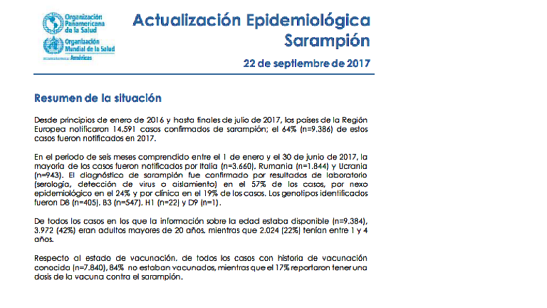
Sarampión, Europa (2016-2017)

Slide 45
Difteria, AMÉRICA (2016)

Slide 46
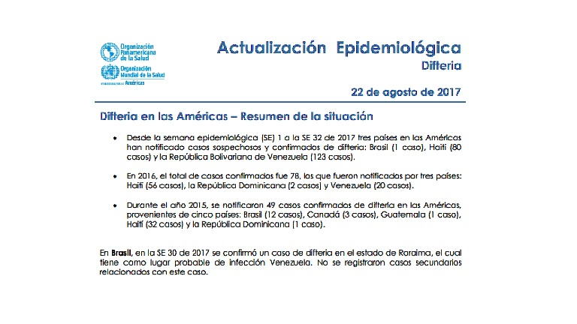

Slide 47
Las enfermedades puede viajar por el mundo en <36 horas
Erradicación mundial polio
Pakistán
22 horas de viaje a Panamá
2 casos de WPV
( 12 julio 2017)
Afganistán
22 horas de viaje a Panamá
4 casos de WPV
( 12 julio 2017)
Republica Democrática del Congo
17 horas de viaje a Panamá
4 casos de cVDPV2
( 12 julio 2017)
Siria
18 horas de viaje a Panamá 24 casos de cVDPV2
( 12 julio 2017)
Notes:
Por que es necesario hacer esto? En primer lugar, por que la misma polio, el Ebola y el Zika, nos han evidenciado que las enfermedades pueden fácilmente propagarse desde una comunidad rural al otro lado del mundo hasta una gran ciudad en menos de 36 horas.

